Slide 1
Система работы по преодолению дисграфии на почве нарушения языкового анализа и синтеза.
Подготовила: учитель-логопед Кудашкина В.А.
КГКОУ ШИ 11

Slide 2
Дисграфия – это частичное нарушение процесса письма, проявляющееся в стойких, повторяющихся ошибках, обусловленных несформированностью высших психических функций, участвующих в процессе письма. (Р.И. Лалаева).
Виды дисграфии:
Акустическая;
Оптическая;
Аграмматическая;
Артикуляционно-акустическая;
На фоне нарушения языкового анализа и синтеза.

Slide 3
Характеристика ошибок при нарушении различных форм языкового анализа и синтеза
Проявляется в искажениях структуры слога и слова
Пропуски согласных при их стечении;
Пропуски гласных букв, перестановки и вставки букв;
Пропуски, добавления и перестановки слогов.
Проявляются в искажении
структуры предложения
Слитное написание слов (предлоги);
Раздельное написание слов (приставки и корни слов),
Несоблюдение границ предложения, написание всех слов в предложении слитно.

Slide 4
Анализ допускаемых ошибок при нарушении языкового анализа и синтеза
Вид ошибки
Пример ошибочного письма
Нарушение границ предложения
Слитное написание предлогов с другими словами.
Слитное написание слов
Раздельное написание частей слова.
– Пришла весна. Светит яркое солнышко. (Пришла весна светит яркое солнышко.) – По дорогам журчат шумные ручьи. Кругом лужи. (По дорогам журчат шумные ручьи. кругом лужи.)
– в тени леса (втени леса) – по дорогам (подорогам)
– все рады (всерады) – на лесных озерах (налесныхозерах)
– затопила (за топила) – пришла (при шла)

Slide 5
– кругом (кугом), весна (вена) – по дорогам (по дорога), кричат (крича)
– воробьи (вробьи), весне (всне) – солнышко (солнышк), треснул (треснл)
– по дорогам (радогам), затопила (запитола)
– низкие (низки), озерах (зерах)
– кругом (кругугом)
– треснул (тресунул)
– На лесных озёрах треснул лёд. (На озёрах треснул лёд.)
Пропуски согласных: – в середине слова – в конце слова
Пропуски гласных: – в середине слова – в конце слова
Перестановки слогов.
Пропуски слогов.
Добавления слогов.
Добавление гласных.
Пропуски слов.

Slide 6
Направления работы по преодолению дисграфии на фоне нарушения языкового анализа и синтеза
Развитие языкового анализа и синтеза на уровне предложений;
Развитие навыков слогового анализа и синтеза;
Развитие фонематического восприятия, фонематического анализа и синтеза.

Slide 7
Развитие языкового анализа и синтеза на уровне предложения.
Восстановление деформированного текста;
Задания по совершенствованию текста;
Выделение предложений из сплошного текста;
Составление текста из отдельных предложений.

Slide 8
Виды заданий для развития языкового анализа и синтеза на уровне предложений
Составить предложение из слов, данных в беспорядке. Например: с опорой на наглядность: «гуляет, дворе, с, Петя, во, собакой» — Петя гуляет с собакой во дворе. Без опоры на наглядность: «дымок, идёт, трубы, из» — Из трубы идёт дымок. «орехи, в, белка, прячет, дупло» — Белка прячет орехи в дупло. «поливает, лейки, Коля, из, цветы» — Коля поливает цветы из лейки.
Составить предложения по нескольким картинкам, на которых изображён один и тот же предмет в различных ситуациях (мяч лежит на полке, на мяч села муха, мальчик играет с мячом). Предлагаем придумать предложения по картинкам. Затем называют предложение, в котором слово находится первым в предложении, затем предложение, в котором это слово на втором месте, далее – на третьем месте.

Slide 9
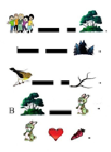
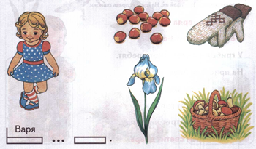
По графической схеме придумать предложение;
Определить место слова в предложении (какое по счёту указанное слово).

Slide 10
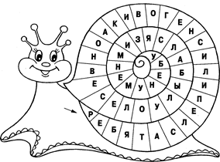
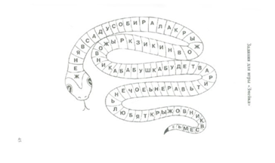
Выделение предложений из текста
развивает умение анализировать предложения и делить их на слова

Slide 11
Развитие навыков слогового анализа и синтеза Этапы:
Первый этап предполагает опору на внешние действия, помогающие ребенку. При формировании действия слогового анализа с опорой на внешние вспомогательные средства предлагаются следующие задания: отхлопать или отстучать слово по слогам, сопровождать послоговое произнесение слова движением руки. Обучаем детей тыльной стороной ладони воспринимать движения челюсти. Количество движений нижней челюсти соответствует количеству гласных и слогов в слове.
На втором этапе помощь оказывает речевое действие. На данном этапе можно использовать графические схемы слов, в зависимости от места гласного звука в слове обозначаем кружочком в начале, в середине, в конце схемы. В процессе развития слогового анализа в речевом плане важным является умение выделять гласные звуки в словах и осваиваем основное правило слогового деления: сколько в слове гласных, столько и слогов. Опора на гласные звуки позволяет устранить и предупредить такие ошибки письма как пропуски гласных и их добавление.
На третьем — процесс анализа происходит на умственное действие с переносом на слуховое и произносительное представление.

Slide 12
Развитие навыков слогового анализа и синтеза Направления работы:
Выделение гласного звука из слога;
Выделение гласного звука из слова;
Закрепление действия слогового анализа и синтеза.

Slide 13
Виды заданий по развитию слогового анализа и синтеза
Выделение гласного звука из слога
Назвать только гласный звук слога. Предлагаются слоги различной структуры с различными гласными, например: ах, ус, ма, да, кра, аст, зол.
Поднять букву, соответствующую гласному звуку слога, также предлагаем ее записать. Для работы предлагаются карточки со слогами различной структуры.
Придумать слог с соответствующей гласной. Показываем гласные буквы на карточках, ученики называют слог.
Определить место гласного звука в слоге и показать соответствующую букву. Проговариваем слоги различной структуры с различными гласными, обучающиеся называют гласную и место звука в слоге.
Придумать слог, в котором гласный звук на первом, втором, третьем месте. Демонстрируем различные гласные буквы и называем место в слоге, ребята отвечают.

Slide 14
Выделение гласного звука из слова
Назвать гласные звуки слова. Предлагаются слова, произношение которых не отличается от написания (лапа, лужа, дом, диван, кошка, окна, горка, крыша, канава, капуста).
Записать на схеме только гласные данного слова. В работе можно использовать предметные картинки, начиная с односложных слов, далее материал усложняем и переходим на двухсложные, трехсложные слова.
Разложить картинки под гласными буквами. Предлагаются картинки на односложные слова (сук, нос, стол, пол, сои, бровь, лоб, стул, сыр, дым, лес, хлеб, рак, мак). Далее отрабатываем на двухсложных, трехсложных слова.
Разложить картинки под различными графическими схемами, на которых записаны только гласные буквы. _а__а, _о__а, _у__а. Предлагаются картинки на двусложные слова, например: муха, кошка, ложка, астра, лапа, луна, окна, утка, рука, корка, лодка, каша, мама, рама, лужа. В работе используем картинки. Предлагаем индивидуальные кармашки с графическими схемами и гласными буквами. Дети соотносят картинки по кармашкам. Также можно провести работу без картинок, предлагаем придумать слово по схеме.

Slide 15
Закрепление действия слогового анализа и синтеза
Придумать слова с двумя или тремя слогами.
Придумать слово с определённым слогом в начале слова: например со слогом ма (мама, маки, машина, малина), в конце слова например со слогом ка. (бока, рука, щука, мука, макака)
Определить количество слогов в названиях (без предварительного их воспроизведения). Показ предметных картинок по лексическим темам «Овощи», «Фрукты», «Транспорт», «Мебель», «Посуда» и д.т.
По сюжетной картинке назвать слово из одного, двух или трёх слогов. В работе используем альбомы с сюжетными картинами, без предварительного называния предметов просим назвать слова из одного, двух, трех слогов.

Slide 16
Развитие фонематического восприятия, фонематического анализа и синтеза.
Выделение (узнавание) звука на фоне слова. Предлагаем определить наличие заданного звука в слове. Отобрать предметные картинки, в названиях которых есть звук. Например, если работа ведется с гласными звуками, то предлагаем назвать ударную гласную в слове, т.к. ее легче определить. Далее переходим на безударные гласные. Если с согласными, то лучше начинать работу с артикуляционных простых звуков (м, н, х, в).
Вычленение звука в начале, в конце слова, определить место звука в слове. Отобрать картинки, названия которых начинаются на ударные гласные (а, о, у). Предлагаются кар­тинки, на которых нарисованы мышка, окно, астра, ули­ца, осы, улей, аист, азбука, утка, угол. К картинке подобрать букву, соответствующую перво­му звуку слова. Лото "Какой первый звук? «Детям предлагаются кар­точки лото на слова, начинающиеся, например, со звуков м, ш, р, и соответствующие буквы. Называем сло­ва, дети находят картинки, называют их, определяют пер­вый звук и закрывают картинки буквой, соответствующей первому звуку слова.

Slide 17
Определение последовательности, количества и места звуков по отношению к другим звукам.
Формирование фонематического анализа с опорой на вспомогательные средства, внешние действия. Первоначально для анализа даются односложные слова типа мак, кот, дом, лук, сом. Выдаются фишки, с помощью которых заполняются схемы слов. Предлагается картинка, на которой нарисован мак, под ней — схема, состоящая из трех клеточек, по количеству звуков в слове. Проговариваем каждый звук и выкладываем фишки на схеме. Далее по схеме повторяется последовательность звуков в слове мак (первый, второй, третий звуки).
Формирование действия фонематического анализа в речевом плане. Опора на материализацию действия исключается и проведение фонематического анализа осуществляется в речевом плане, сначала с использованием картинки, затем без предъявления ее.
Формирование действия фонематического анализа в умственном плане. На этом этапе дети определяют количество, последовательность и место звуков, не называя слова. Например, они отбирают картинки, в названии которых пять звуков. При этом картинки не называются. В процессе формирования фонематического анализа необходимо учитывать усложнение не только форм анализа, но и речевого материала.

Slide 18
Критерии оценки выполнения заданий
5 баллов – правильное, самостоятельное выполнение заданий без ошибок.
4 балла – правильное выполнение задания, требуется незначительная помощь, допускают единичные ошибки
3 балла – наличие 2-3 ошибок, требуется многократное объяснение задания.
2 балла – допускает 4-5 ошибок, требуется помощь педагога
1 балл – наличие множественных ошибок, требуется неоднократная помощь педагога.
0 баллов – недоступно выполнение задания, отказ

Slide 19
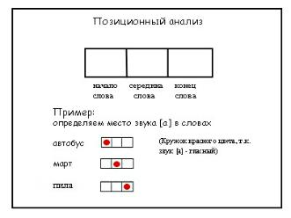
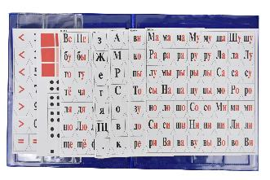
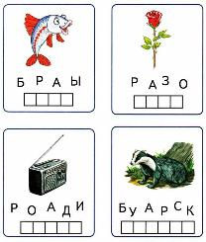
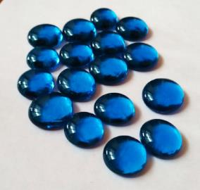
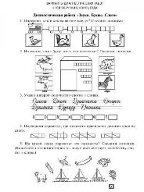
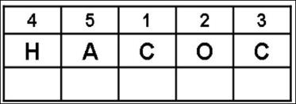
Примерный материал для использования в работе по преодолению дисграфии на почве нарушения языкового анализа и синтеза
Касса букв.
Карточки со слогами различной структуры.
Предметные картинки по лексическим темам.
Графические схемы слов.
Слоговое лото.
Индивидуальные карточки с деформированными текстами, слитное написание слов, границы предложений.
Цветовые фишки.
Схемы текстов.
Цифровой ряд.
Интерактивные игры.

Slide 20
Список литературы:
Волкова, Л.С. Логопедия: Учебник для студентов дефектологических факультетов педагогических ВУЗов. 5-е издание / Л.С. Волкова (под редакцией). // Логопедия. – Изд-во ВЛАДОС, 2009. – 703 с.
Жукова, Н.С. Логопедия. Основы теории и практики / Н.С. Жукова, Е.М. Мастюкова, Т.Б. Филичева. – Изд – во Эксмо, 2017. – 288 с.
Корнев, А.Н. Нарушения чтения и письма у детей /А.Н. Корнев. – СПб.: Изд – во «Речь», 2003. – 336 с.
Лалаева, Р.И. Диагностика и коррекция нарушений чтения и письма у младших школьников: Учебно-методическое пособие / Р. И. Лалаева, Л. В. Венедиктова. – Ростов н/Д: «Феникс»; СПб.: «Союз», 2004. – 218с.
Розова, Ю.Е. Преодоление дисграфии на почве нарушения языкового анализа и синтеза у школьников / Ю.Е. Розова, Т.В. Коробченко.// Высшее образование. – Изд – во «Редкая птица», 2017. – 304 с.

Slide 21
Благодарю за внимание.

